Slide 2
PRINCIPALI ALTERAZIONI DELLA MEMBRANA PLASMATICA
ALTERAZIONI GROSSOLANE DI STRUTTURA
ALTERAZIONI DEL TRASPORTO
ALTERAZIONI DI ESPRESSIONE/FUNZIONI RECETTORIALI

Slide 3
ALTERAZIONI NELL’ESPRESSIONE DI RECETTORI
1. Difetti di espressione su base genetica:
Difetti di espressione o internalizzazione del recettore per LDL (LDL-receptor)
Difetti di espressione per recettori adesivi:
Leukocyte Adhesion Deficiency Syndromes (LADs) (Leucociti)
Sindrome di Bernard-Soulier (Piastrine)
Tromboastenia di Glanzmann (Piastrine)
Difetti di espressione per recettori per ormoni
2. Difetti di espressione (down-modulation) su base acquisita:
Ridotta espressione LDL-receptor per eccessivo accumulo di colesterolo intra-
cellulare
“Down-modulation” di recettori adrenergici nello scompenso cardiaco
“Down-modulation” di trombomodulina sull’endotelio nel corso di risposte infiammatorie
3. Aumentata espressione (up-modulation):
Aumentata espressione di recettori adesivi su endotelio e leucociti nella flogosi
Aumentata espressione di recettori per citochine/recettori per patogeni in cellule
dell’immunità innata e adattativa
Aumentata espressione di Fattore tessutale in cellule endoteliali e infiammatorie
Aumentata espressione di recettori per fattori di crescita in cellule proliferanti o
neoplastiche

Slide 4
ALTERAZIONI NELLA FUNZIONE DI RECETTORI
Difetti di FUNZIONE su base genetica:
Geni mutati codificano per recettori che trasducono il segnale anche in assenza/basse concentrazioni di ligandi
Geni mutati codificano per proteine citoplasmatiche che fanno parte dei sistemi di trasduzione del segnale con
guadagno di funzione (gain-of-function) di funzione
Geni mutati codificanti per proteine ad attività di regolazione negativa di componenti della trasduzione del segnale
hanno una ridotta attività inibitoria (loss-of-function)
2. Difetti di FUNZIONE su base acquisita:
Fattori esogeni (tossine batteriche, sostanze tossiche) o endogeni (ormoni, molecole biologicamente attive, risposte dell’ospite a danni di diversa natura) alterano la trasduzione del segnale da parte di recettori modificando la funzione di componenti della trasduzione del segnale

Slide 5
intestino
chilomicrone
tessuti periferici
microcircolo
lipoproteinlipasi
fegato
VLDL
IDL
LDL

Slide 6
RECETTORI PER LIPOPROTEINE
I. LDL-Receptor
APO-E
APO-B100
ubiquitario
L’espressione è regolata
II. LRP (LDL-Receptor Related Protein)
APO-E
ubiquitario
L’espressione non è regolata

Slide 7
III. Scavenger Receptors (SR)
LDL “modificate”
altri
monociti/macrofagi
L’espressione non è regolata
SR-A
LDL “modificate”
LDL “modificate”
HDL
altri
mon./macr.; cells endo-
teliali; adipociti
fegato; tessuti sintetizzanti
ormoni steroidei
SR-B1
SR-B2

Slide 8
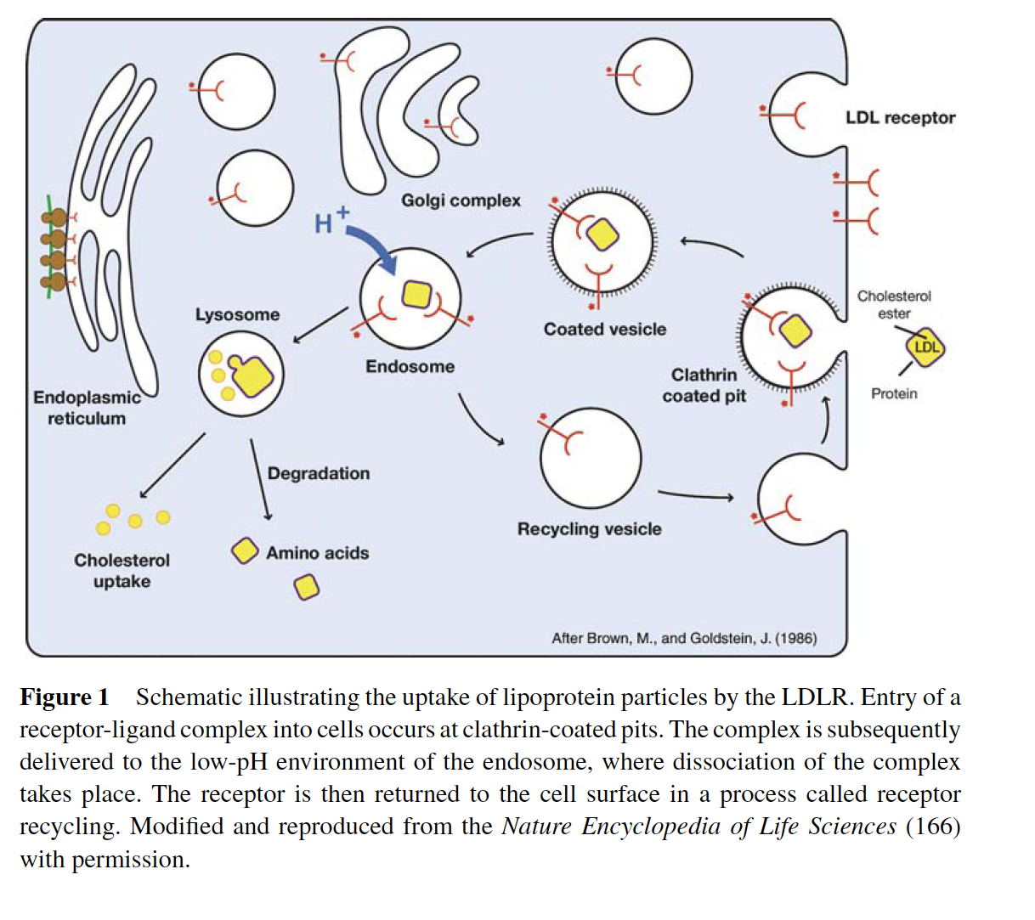

Slide 9
Lisosoma secondario
3
aminoacidi
lipidi
colesterolo
-
NEOSINTESI
1
2
Inibizione HMGCoA REDuttasi
Attivazione ACAT
NUCLEO
Inbizione neosintesi
Accumulo esterificato

Slide 10
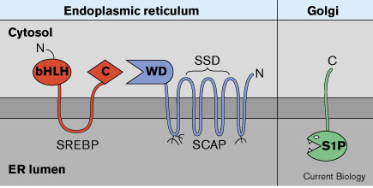
basic helix-loop-helix leucin zipper
SREBP cleavage activating protein
sterol regulatory element-binding protein
Site 1 protease
SREBP 1c e 2: fegato e tessuti mammiferi (regolano trascrizione di geni diversi)
SREBP 1a: regola trascrizione di tutti i geni SREBP regolati (espressione in linee cellulari)

Slide 11
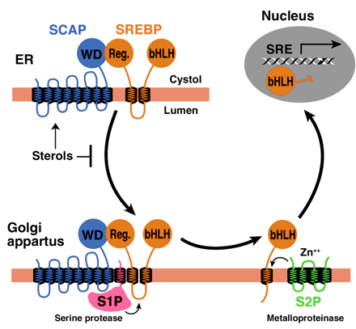

Slide 12
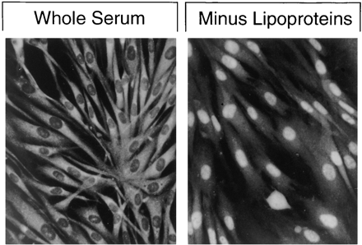
Immunofluorescenza con Ab anti-SREBP 2

Slide 13
Classification of LDL Receptor Mutations
Class I | These "null" alleles (R-O) fail to produce detectable receptors; this mutation is very common.
Class II | The synthesized receptors do not undergo proper posttranslational modification and are degraded, never to reach the cell surface.
Class III | Receptors are produced and processed at normal rates but are unable to bind LDL efficiently.
Class IV | Receptors have defective internalization and do not localize at the coated pits.
Class V | Receptors internalize but do not recycle.

Slide 14
VLDL (diminuita sintesi)
acido nicotinico
HDL (aumentata sintesi)
FEGATO
Sali biliari
FEGATO E TESSUTI PERIFERICI
VIE BILIARI
statine
-
HMGCoAR*
acetilCoA
colesterolo
*hydroxymethyl-glutaryl-CoA reductase
colestiramina

Slide 15
Nuovi farmaci inibitori dell’assorbimento di colesterolo
colesterolo
ezetimibe
esteri dello stanolo

Slide 16
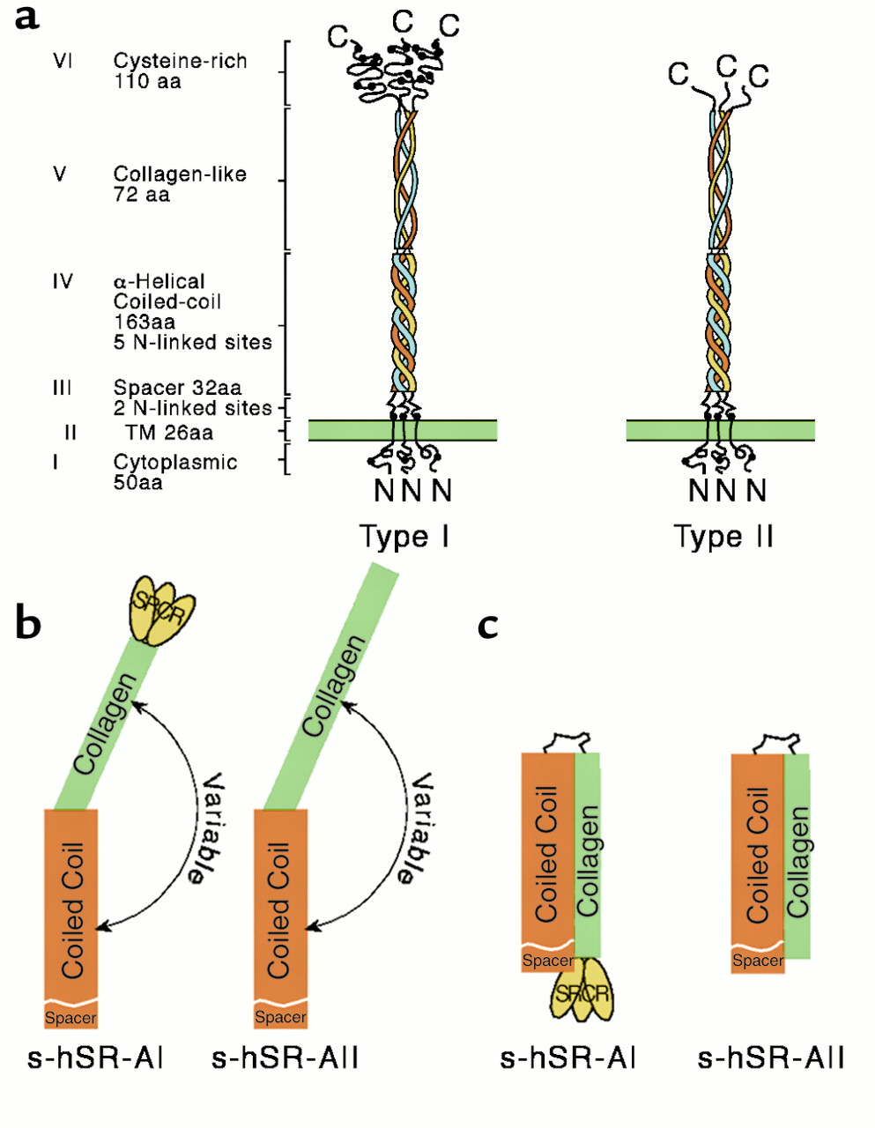
SCAVENGER RECEPTOR A
Rohrer at al. Nature 343, 570, 1990

Slide 17
RECETTORI SCAVENGERS (SRs)
Classe di recettore e nome Espressione Ligandi
SR-A:
Macrophage Scavenger Receptor Type I
Macrophage Scavenger Receptor Type I
Monociti/macrofagi
OxLDL, Altri
SR-B:
SR-BI (Recettore per HDL)
SR-BII (CD36)
Fegato, tessuti sintetizzanti ormoni
steroidei
Leucociti, Piastrine
Cell endoteliali,
Adipociti
HDL, OxLDL
OxLDL, trom-
bospondina, cells
Apoptotiche

Slide 18
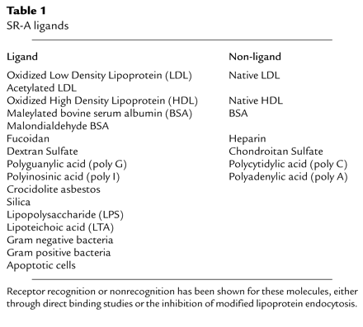

Slide 19

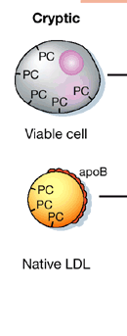
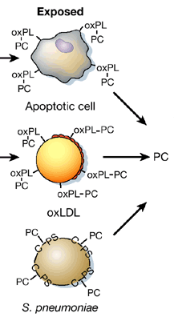
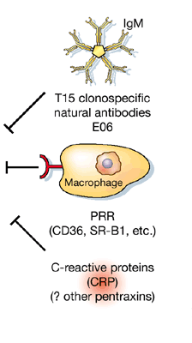
Binder CJ et al. Nature Medicine 8:1218, 2002

Slide 20
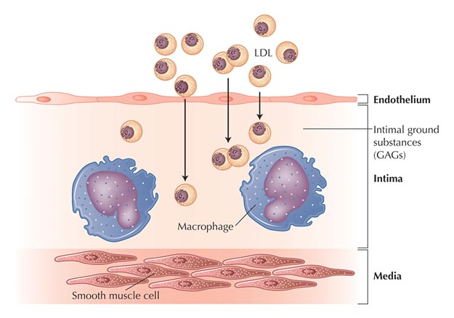
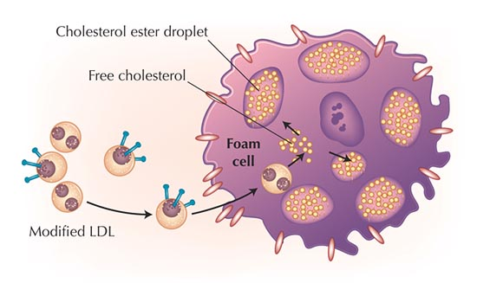

Slide 21
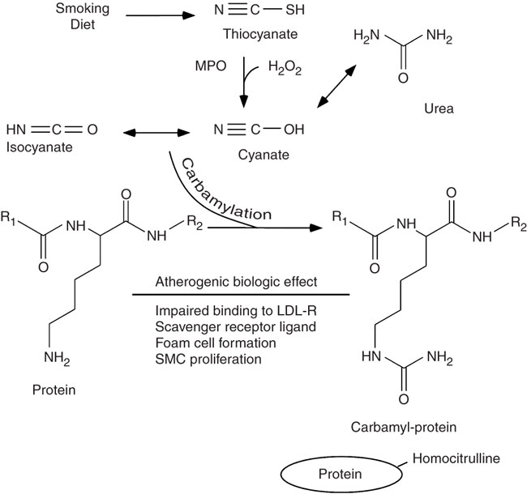
La carbamilazione di proteine rappresetna un nuovo meccanismo di modificazione di lipoproteine implicato nell’aterogenesi
Wang et al. Nature Medicine 13:1176-1184, 2007

Slide 22
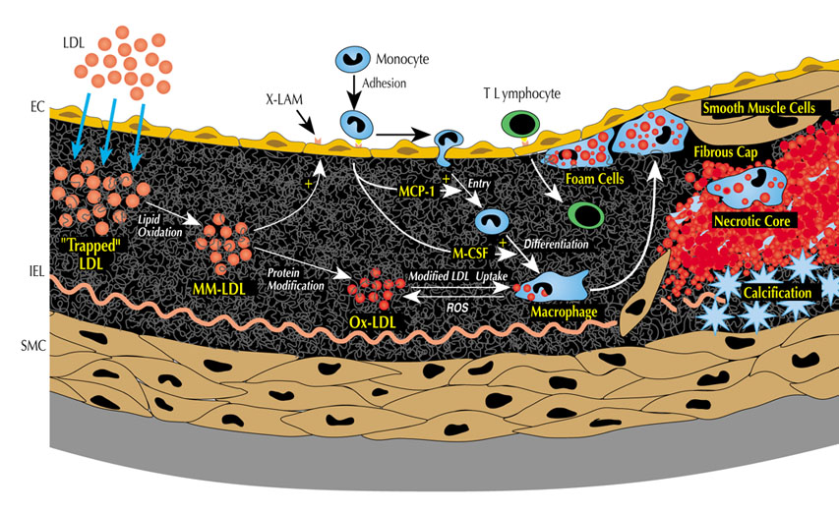

Slide 23
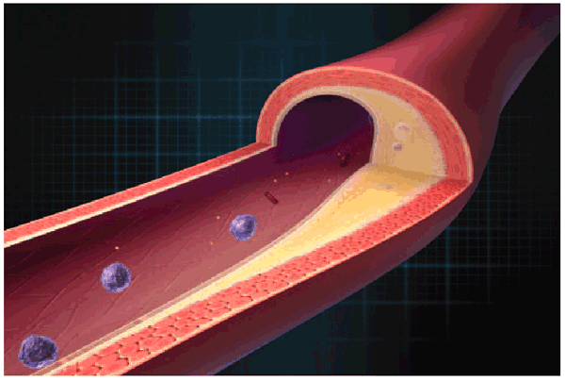
ATEROSCLEROSI

Slide 24
Atherosclerosis is an inflammatory disease characterized by intense immunological activity,
which increasingly threatens human health worldwide.
Atherosclerosis involves the formation in the arteries of lesions that are characterized by inflammation, lipid accumulation, cell death and fibrosis. Over time, these lesions, which are known as atherosclerotic plaques, mature and gain new characteristics.
HANSON AND LIBBY
Nature Reviews Immunology 6:508-519, 2006

Slide 25
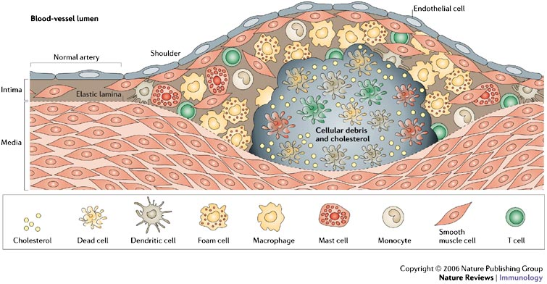

Slide 27
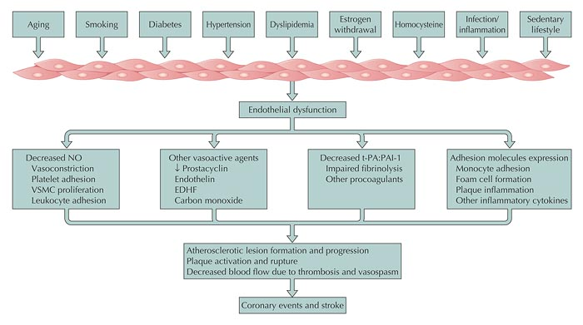
FATTORI DI RISCHIO E TEORIA DELLA REAZIONE AL DANNO

Slide 28
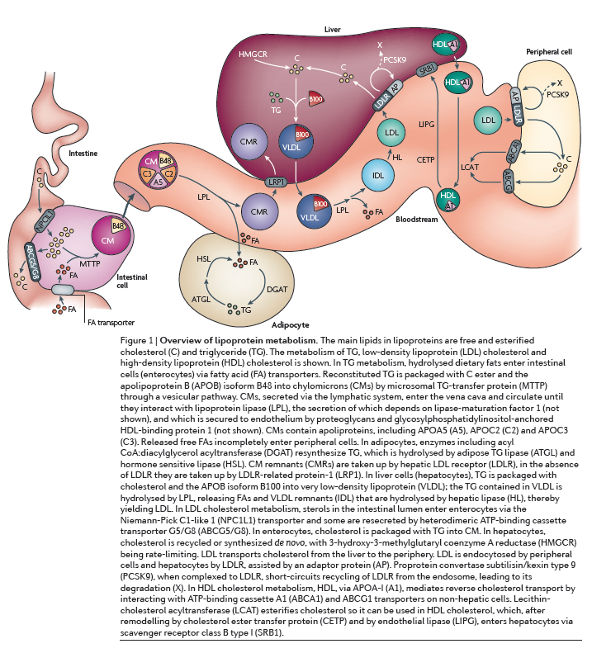

Slide 29
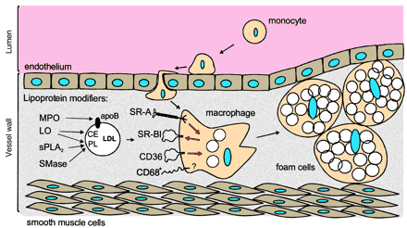

Slide 30
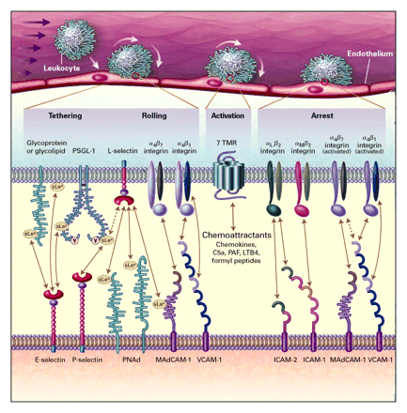
L’inattivazione di geni codificanti per proteine implicate nel reclutamento monocitario riduce lo sviluppo di
Lesioni ateroscelrotiche in topi con inattivazione genica di APOE o LDL-R
CX3C, CXCR2, CCR2
β chain
MCP-1
X
X
X
X
X
von Andrian UH and Mackay CR N Engl J Med 343, 1020, 2000

Slide 31
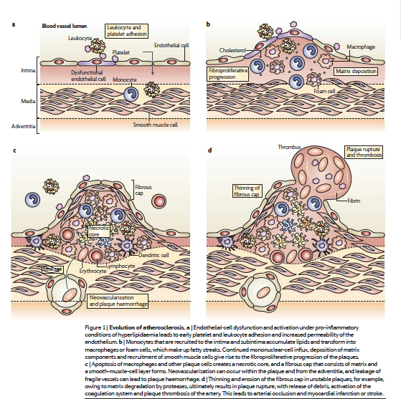

Slide 32
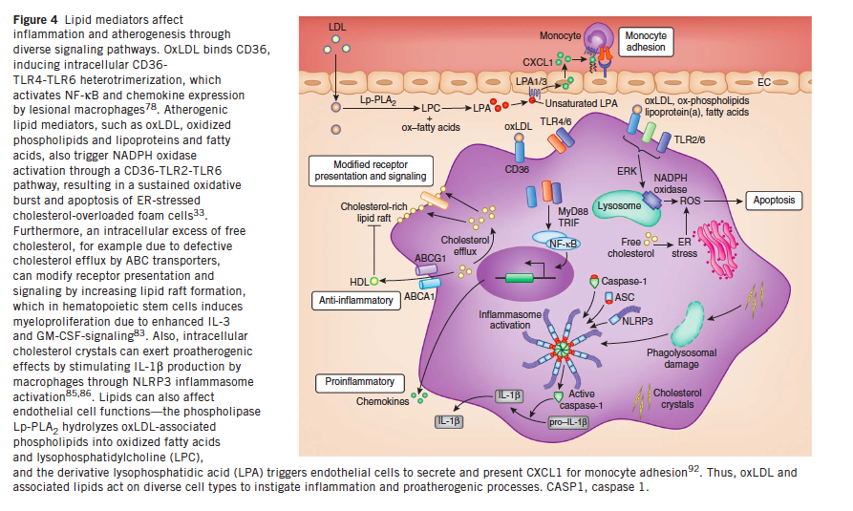

Slide 33
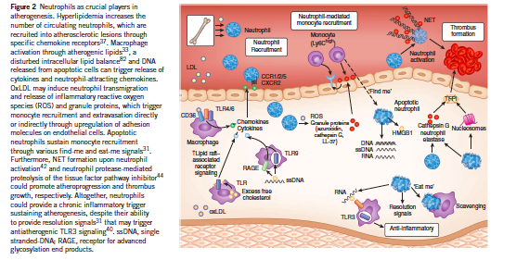
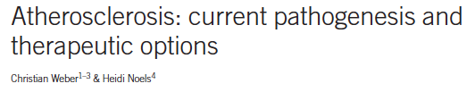

Slide 34
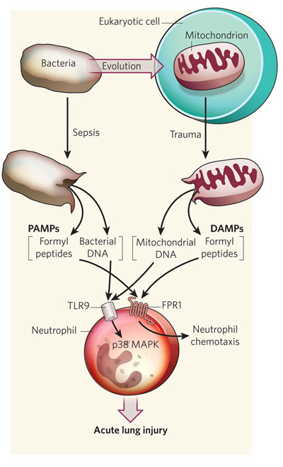
Nuclear proteins:
HMGB1 (high mobility group box1 protein)
Histones
Cytosolic proteins: heat shock proteins
Pathogen-associated molecular patterns
Damage-associated molecular patterns

Slide 36
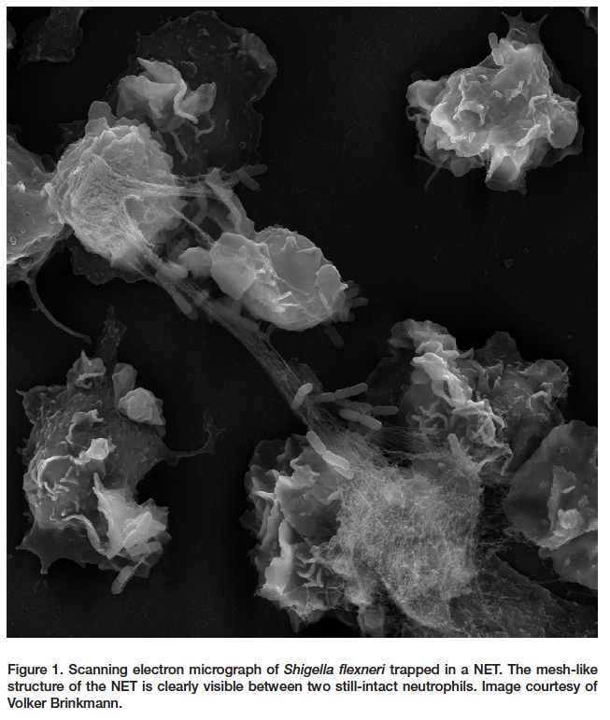

Slide 37
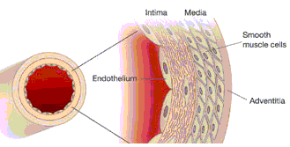
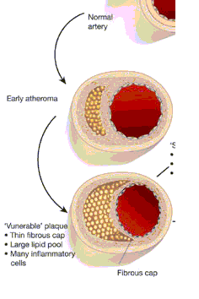
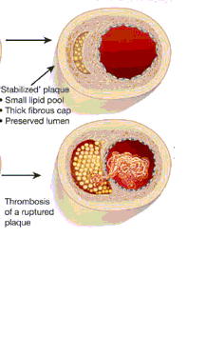
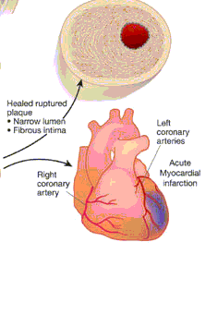
APPROCCI PREVENTIVI E TERAPEUTICI
Inizio lesione: eliminazione
“cause”
Stabilizzazione della placca
Progressione della placca: inibizione
formazione di placca “instabile”
Complicanze trombotiche: riduzione fattori favorenti
formazione di trombi

Slide 38
